Slide 1
L’arbre et les arboristes
Vincent JEANNE - Président Société Française d’Arboriculture
Webinaire
« Savoir-faire d’élagage dans les Parcs : état de l’art et perspectives »

Slide 2
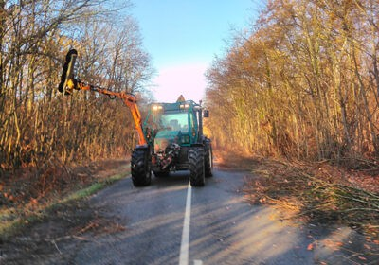
Elagage ?
Un mot pas si précis
« coupe de certaines branches »
« couper les branches superflues »

Slide 3
La filière professionnelle : arboriculture d’agrément
Arbre hors forêt, hors contexte de production
Contexte urbain, périurbain, campagne
Arbre des parcs et jardins, voies de communication, haies, …

Slide 4
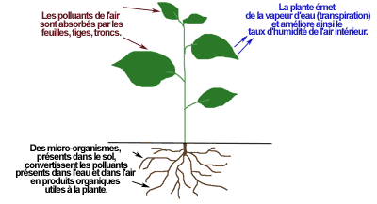
L’arbre d’agrément ?
Plusieurs rôles lui sont attribués :
Ornemental
Patrimonial
Bien-être
Dépolluant
Lutte contre les effets du changement climatique
Hôte de biodiversité

Slide 5
La filière professionnelle : arboriculture d’agrément
Arboriste élagueur
Expert / arboriste conseil
Gestionnaire
Arboriculture d’agrément
Chercheur
?

Slide 6
Economie de la filière
Donneurs d’ordres
Particuliers
Entreprises utilisatrices
Collectivités et autres maîtres d’ouvrages publics

Slide 7
Economie de la filière
Entreprises
Indépendants
Artisans
PME
Plus de 6 700 entreprises
Près de 90%
réalise d’autres prestations
Près de 9 000
« élagueurs » en France
67% des entreprises ont un CA < 150 000 €

Slide 8
Arboriste-élagueur : le travail avec l’arbre
Métier consistant à intervenir sur et avec les arbres dans le but de les adapter aux contraintes de l’Homme :
Réseaux aériens
Toitures
Cheminement piéton
Voirie
L’essentiel est l’adaptation et la « mise en sécurité »

Slide 9
Arboriste-élagueur : un véritable métier !
Une formation : le CS Arboriste élagueur (anciennement Taille et Soin des Arbres) + formations complémentaires
Des compétences
De la connaissance : l’arbre
Un travail peu impactant : à la corde

Slide 10
Arboriste-élagueur : une éthique professionnelle
La corrélation entre le respect du cahier des charges et le respect de l’arbre
La prise en compte du vivant (DMH, biologie et physiologie de l’arbre)
Le rôle « pédagogique », le conseil
Une veille technique, scientifique, législative
Formation continue

Slide 11
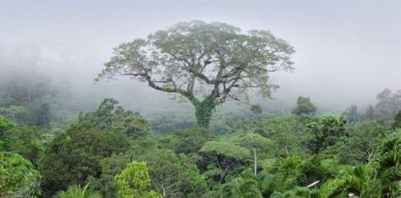
L’arbre a-t’ il besoin d’être « taillé » ?

Slide 12
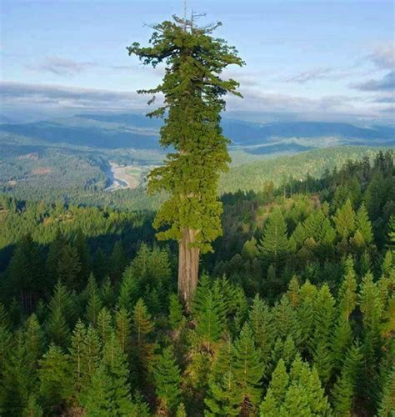
L’arbre a-t’ il besoin d’être « taillé » ?

Slide 13
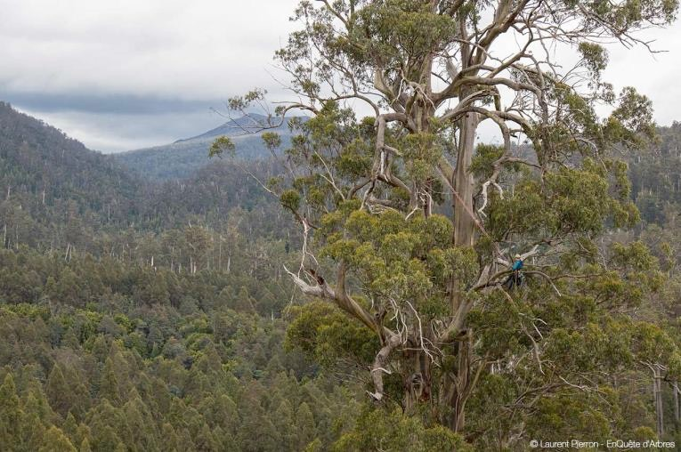
L’arbre a-t’ il besoin d’être « taillé » ?

Slide 14
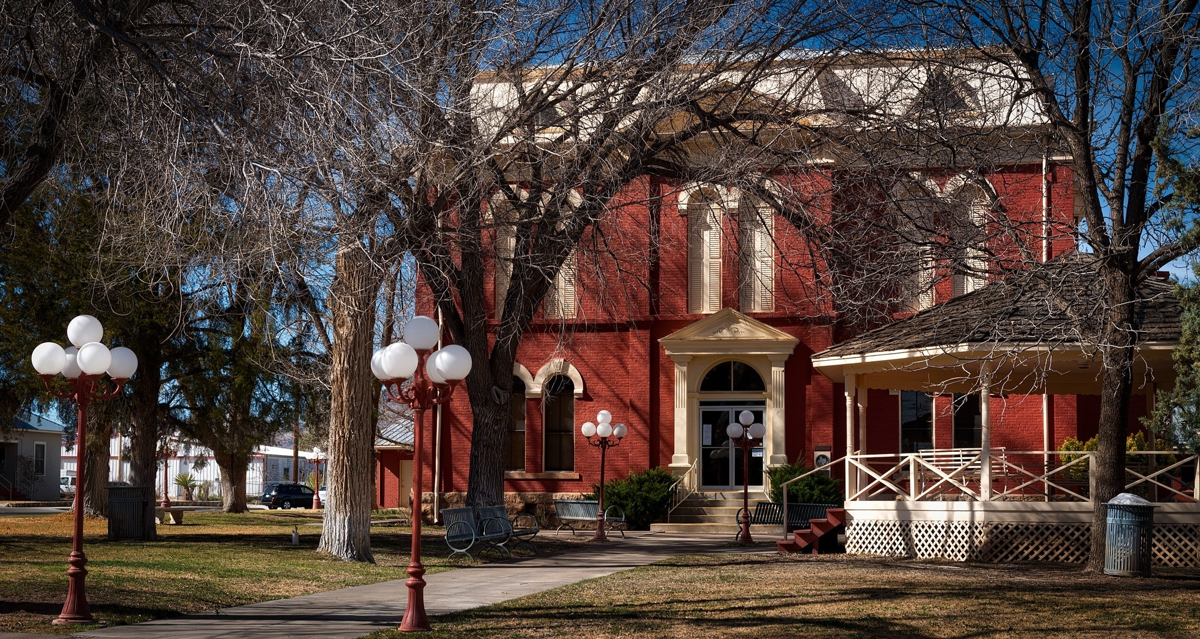
Les besoins de l’Homme

Slide 15
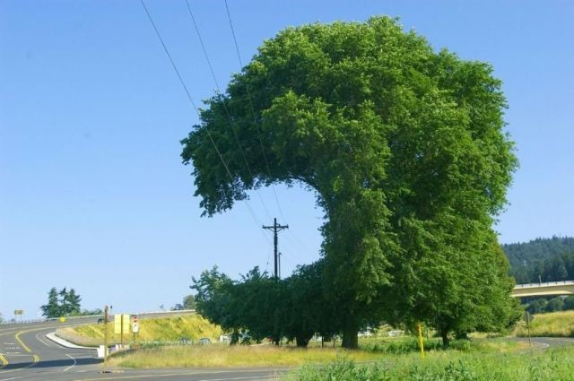
Les besoins de l’Homme

Slide 16
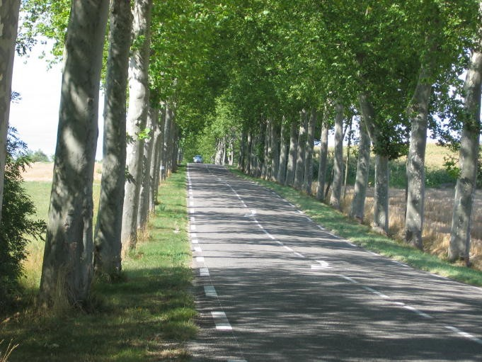
Les besoins de l’Homme

Slide 17
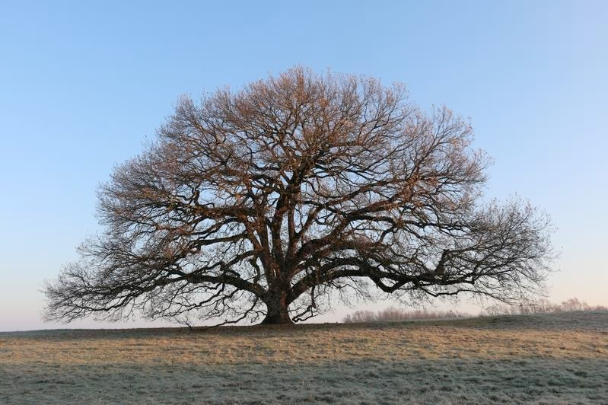
Les pratiques adaptées à la pérennisation de l’arbre

Slide 18
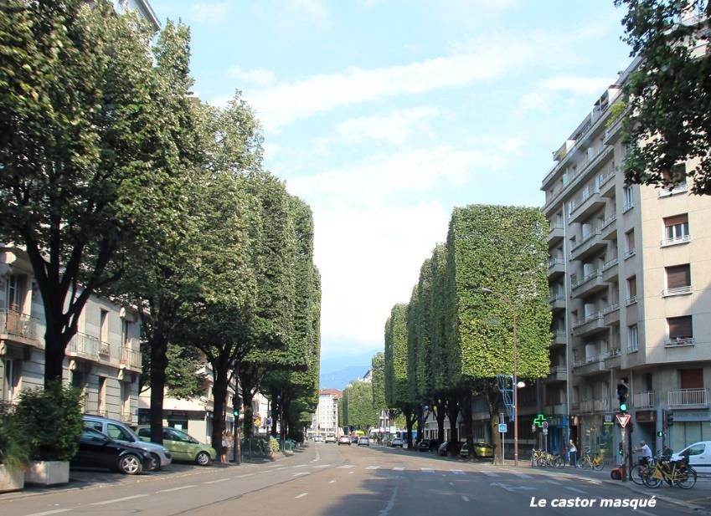
Les pratiques adaptées à la pérennisation de l’arbre

Slide 19
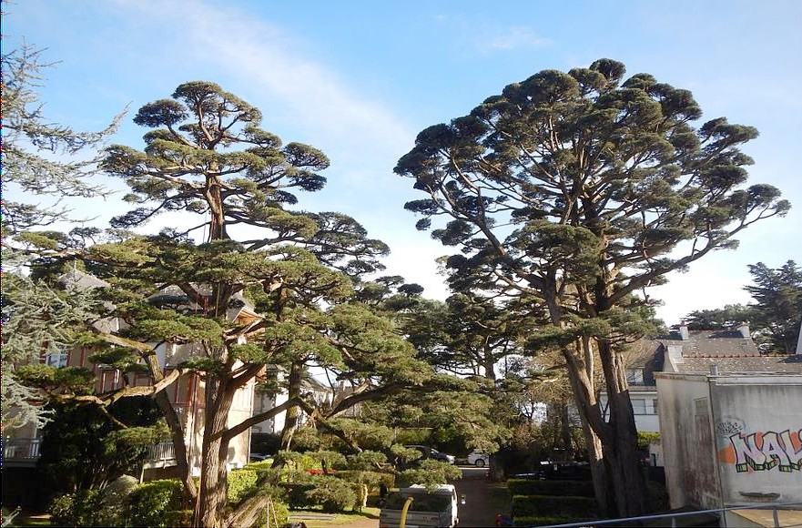
Les pratiques adaptées à la pérennisation de l’arbre
Source : Ent.
« Arbres et compétences »

Slide 20
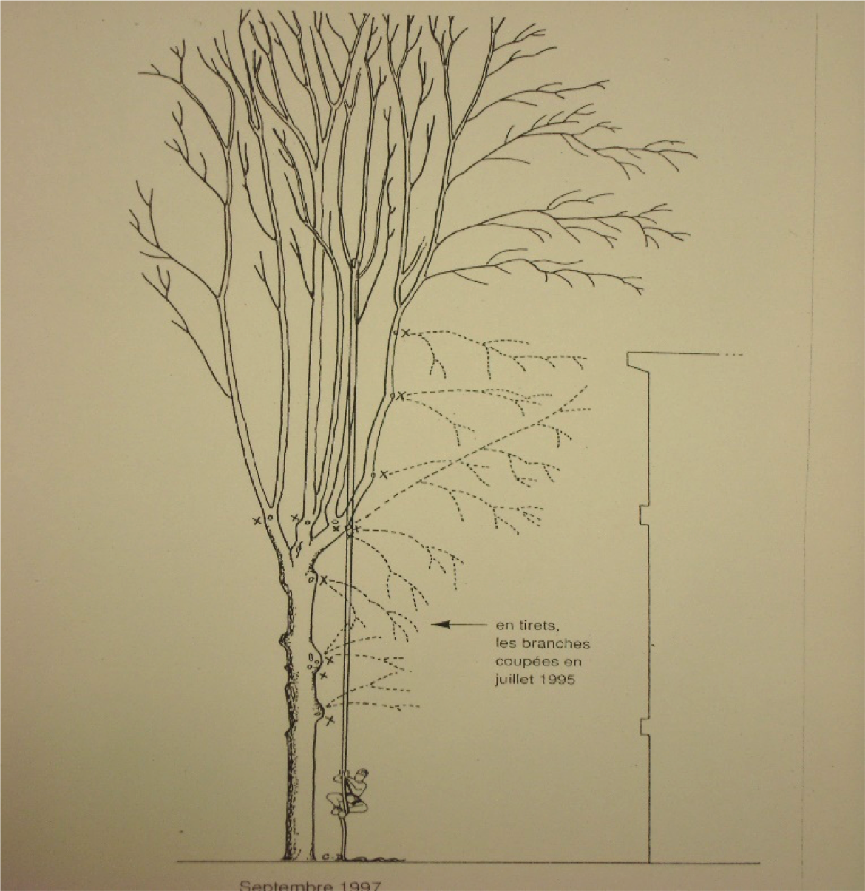
Les pratiques adaptées à la pérennisation de l’arbre
Source : La Taille des
arbres d’ornement,
C. Drénou, IDF, 2021

Slide 21
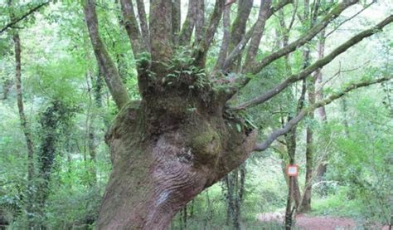
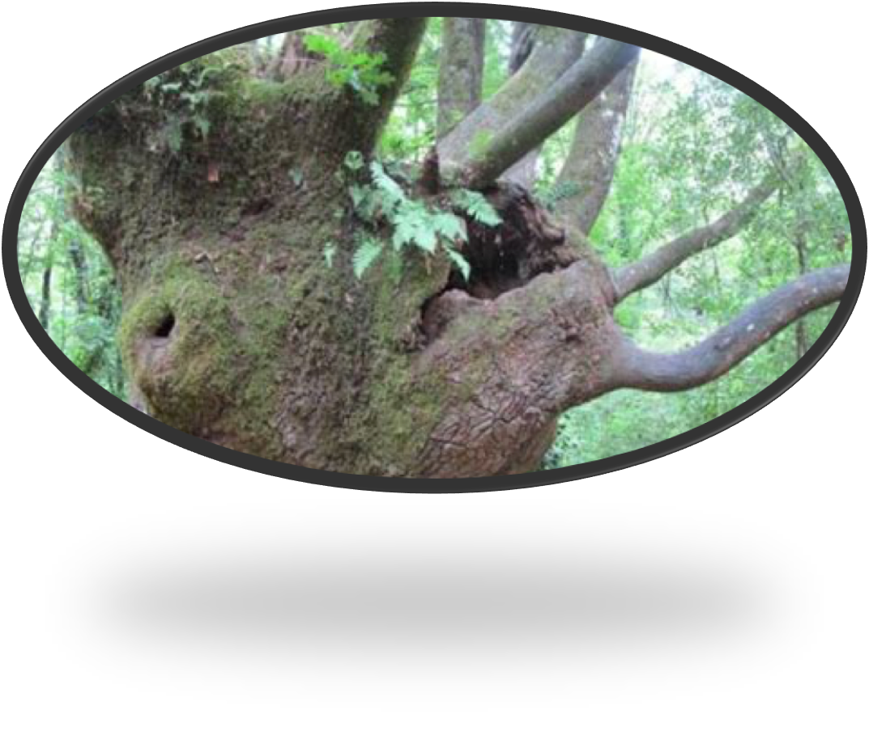
Les pratiques adaptées à la pérennisation de l’arbre
Chêne têtard de la
forêt du Puits d’Enfer,
Poitou-Charentes

Slide 22
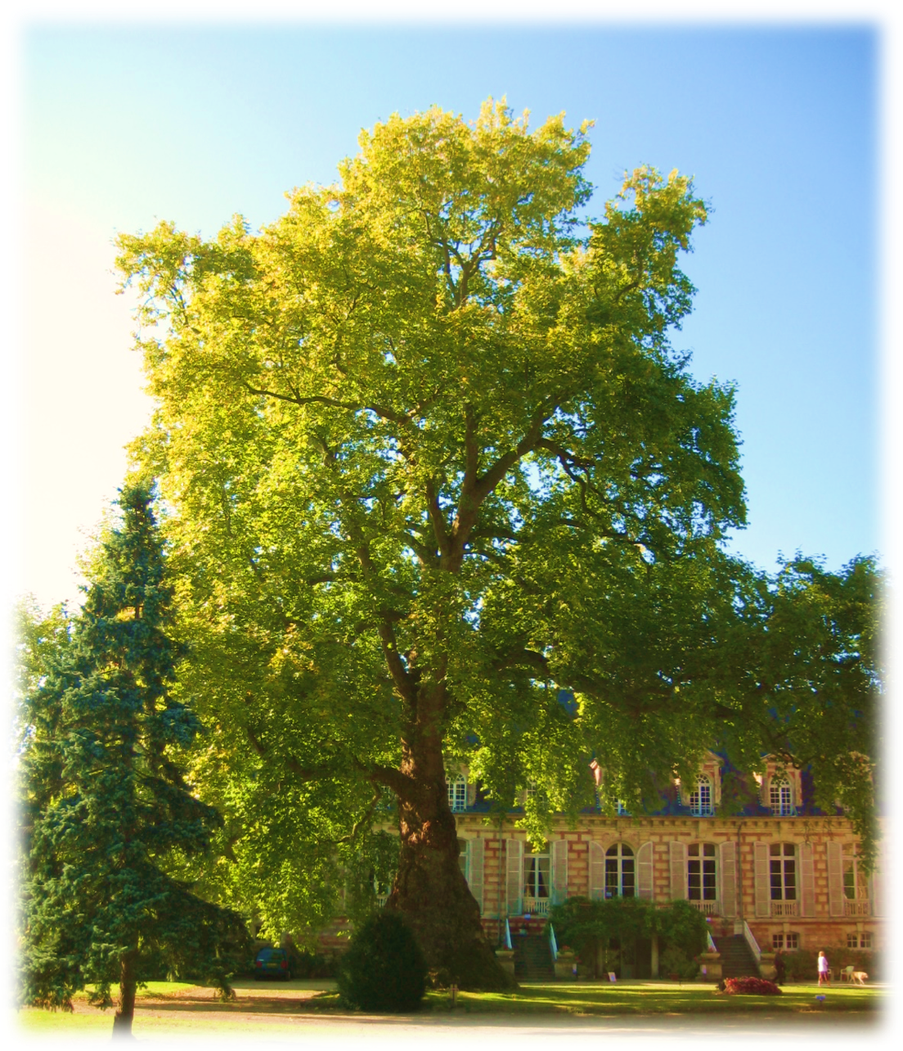
Les pratiques adaptées à la pérennisation de l’arbre
Platane d'Orient,
Château Le Kinnor,
Fervaques, Calvados

Slide 23
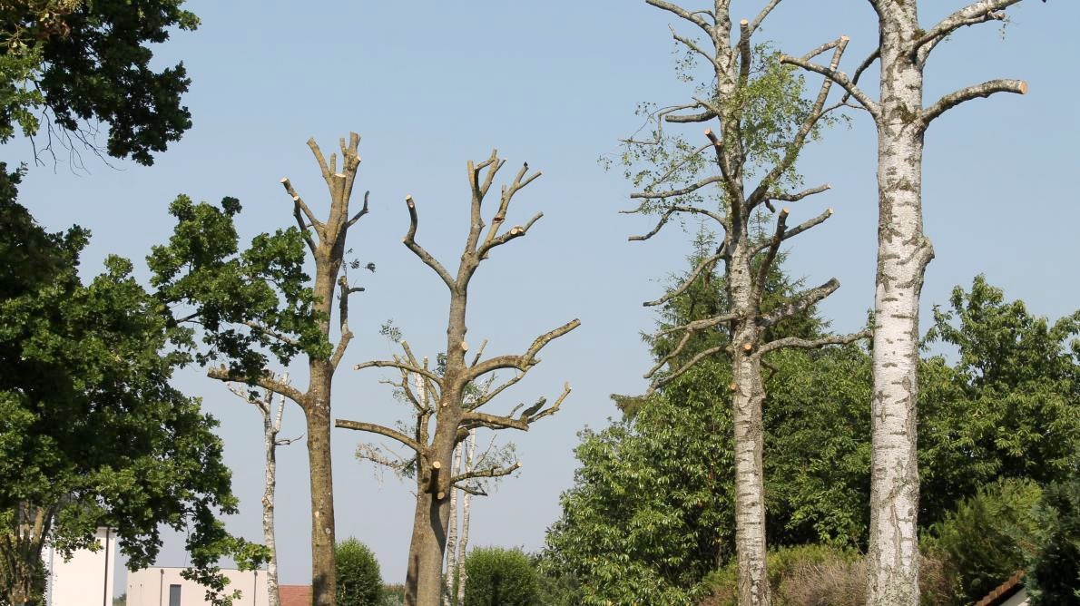
Les pratiques inappropriées

Slide 24
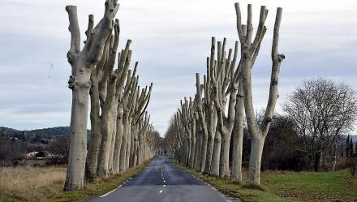
Les pratiques inappropriées

Slide 25
SFA ?
Association Filière Arboriculture Ornementale (d’Agrément)
Professionnels
Objectifs :
Transmettre et vulgariser les connaissances scientifiques
Maintenir une veille (scientifique, technique, législative)
Sensibiliser le grand public
Produire
Fédérer
Soutenir des projets
Organiser des évènements
~ 400 adhérents
Groupes de travail (ministère, EAC, …)

